Slide 1

OPTIMIZACIÓN DE LA CELDA FLEXIBLE DE MANUFACTURA DIDÁCTICA DE LA UNIVERSIDAD DE AMÉRICA A PARTIR DEL MEJORAMIENTO DE LA AUTOMATIZACIÓN ACTUALMENTE IMPLEMENTADA.
1 de Septiembre de 2021
SERGIO ARCILA DELGADO
ADRIAN CAMILO GIL FRANCO

Slide 2
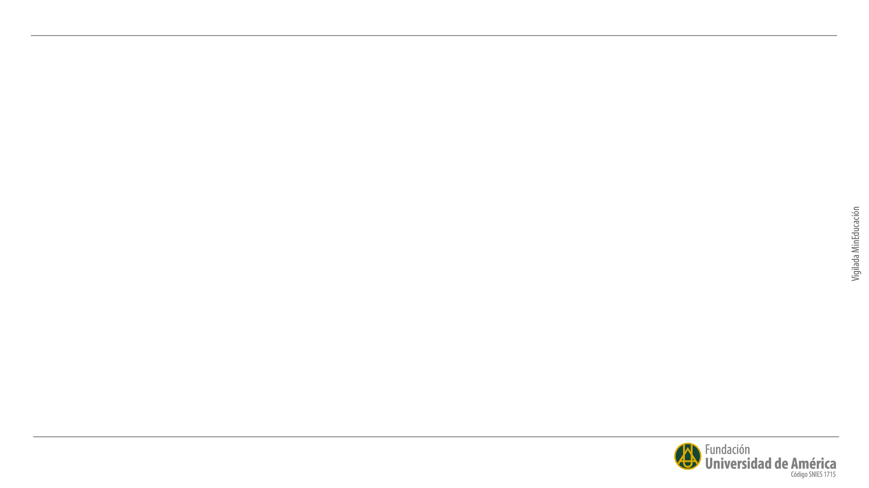
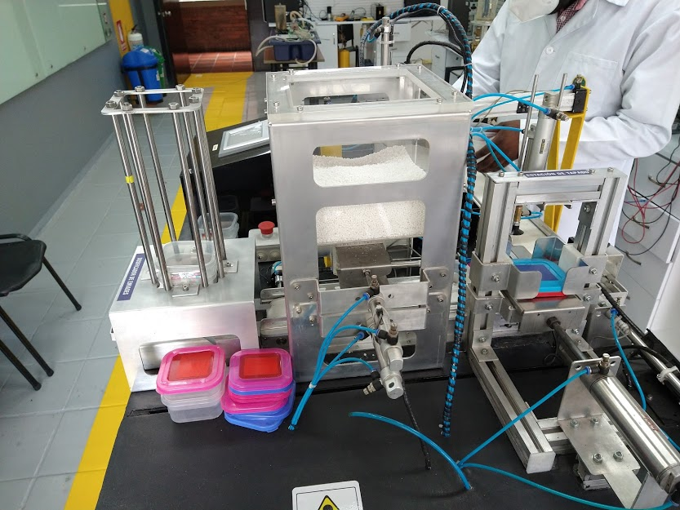
Planteamiento del problema
En la actualidad la Fundación Universidad de América cuenta con una celda flexible de manufactura didáctica ubicada en el laboratorio de automatización industrial, sin embargo, esta está presentando un gran numero de fallas por lo cual no se encuentra en funcionamiento.

Slide 3
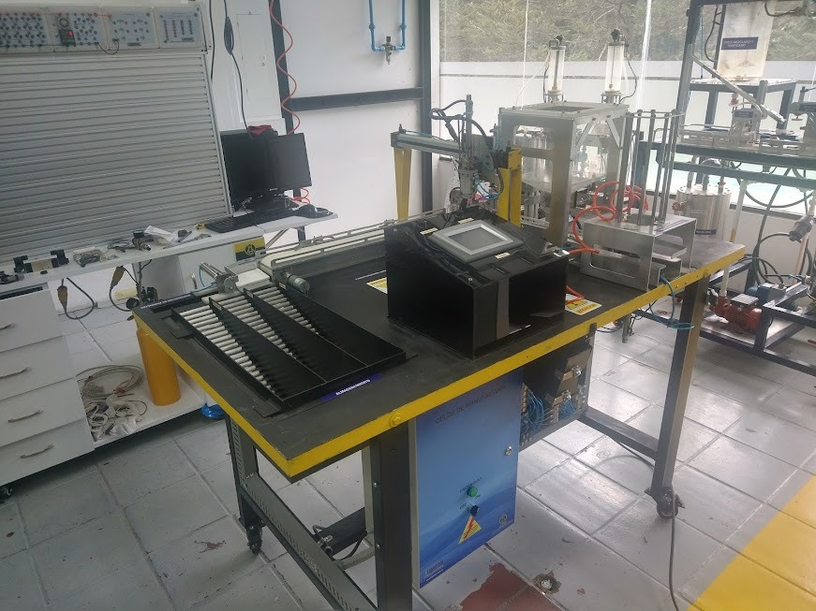
Justificación
Logrando la puesta a punto de la celda flexible de manufactura la universidad contara con un activo que en la actualidad no se encuentra en uso, generando un impacto positivo frente a falencias en la formación académica de los estudiantes de ingeniería industrial y mecánica. Adicionalmente se implementara una actualización tecnológica en la celda, permitiendo su manipulación desde un nuevo periférico.

Slide 4
Objetivo general
Optimizar la celda flexible de manufactura didáctica de la Fundación Universidad de América a partir del mejoramiento de la automatización actualmente implementada.
Objetivos específicos
1. Realizar un diagnóstico detallado de las fallas que presenta actualmente la celda de manufactura flexible en cada uno de sus módulos.
2. Seleccionar la mejor alternativa para la solución de las diferentes fallas presentadas en el diagnóstico detallado.
3. Mejorar la automatización a partir de las necesidades que presenta la celda flexible de manufactura.
4. Elaborar los respectivos manuales de operación, mantenimiento, análisis financiero y guías de laboratorio necesarias.

Slide 5

Objetivo 1: Realizar un diagnóstico detallado de las fallas que presenta actualmente la celda de manufactura flexible en cada uno de sus módulos

Slide 6
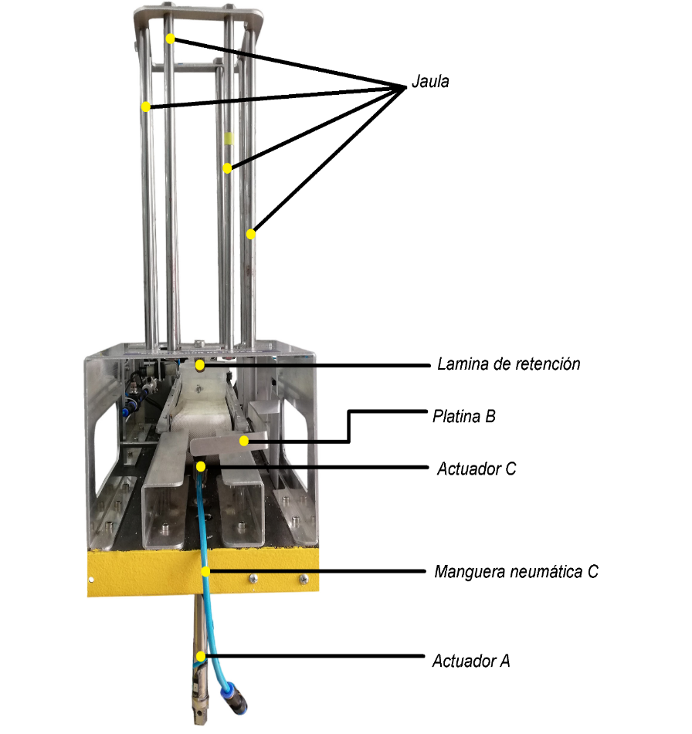
Módulo Dosificador de Envases
Diagnostico de fallas
Los recipientes no son dosificados uno por uno.
El actuador C presenta giro solidario con el vástago del actuador A.
Alta resistencia al paso de los envases.

Slide 7
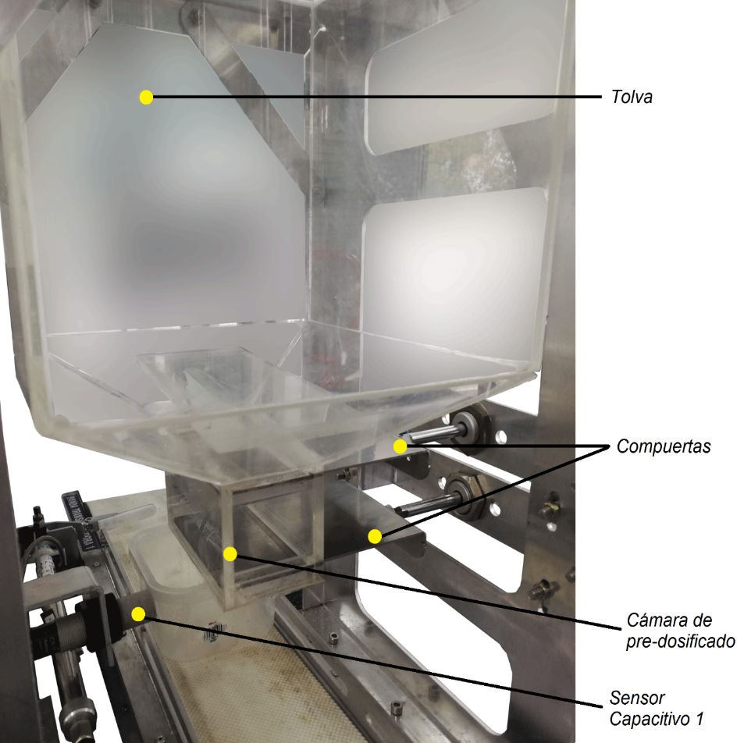
Módulo Dosificador de Producto
Diagnostico de fallas
Mal funcionamiento de los actuadores neumáticos.
Interferencia con el correcto funcionamiento del modulo banda transportadora 1.
Desperdicio de producto.
Detección incorrecta del envase.

Slide 8
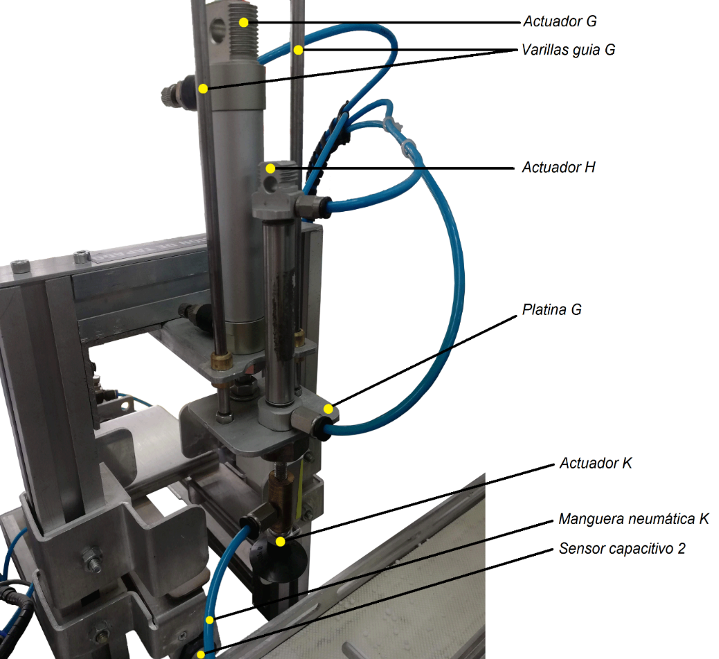
Módulo de Tapado
Diagnostico de fallas
Giro solidario del actuador K con el vástago del actuador H.
Detección incorrecta del envase.
Juego en el apilamiento de tapas.
Mal posicionamiento del recipiente.

Slide 9
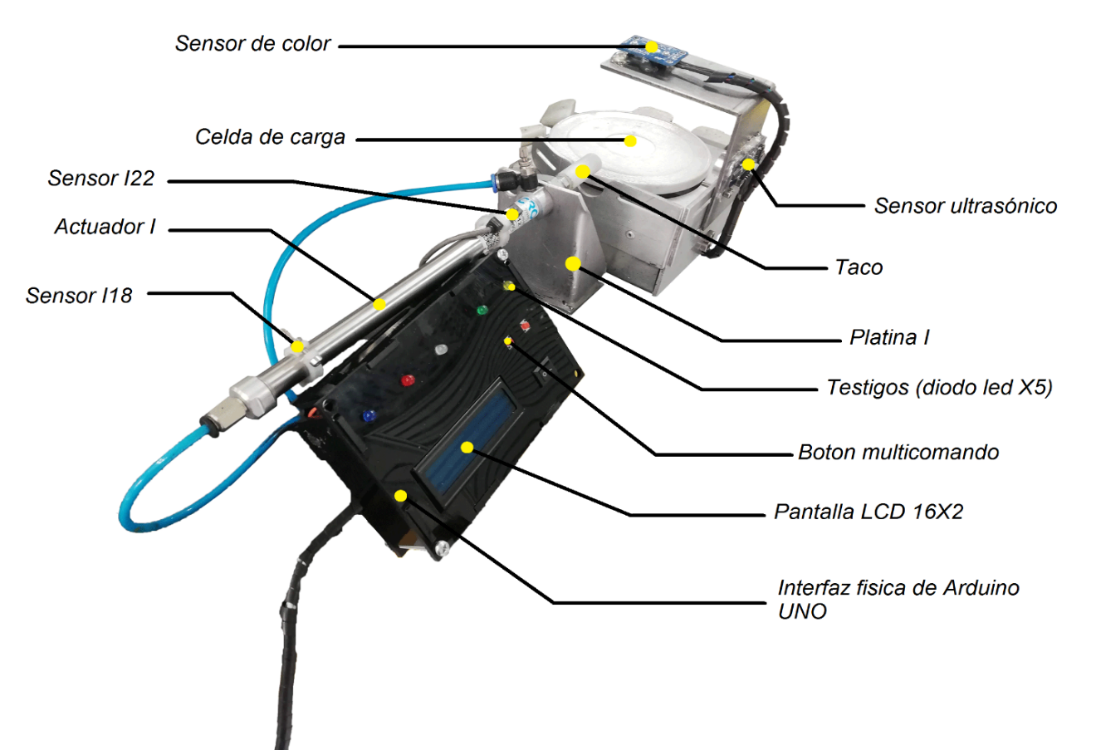
Módulo de Control de Calidad
Diagnostico de fallas
Mala clasificación del recipiente.
Desenergización de los demás módulos.
Mal posicionamiento del envase en la banda transportadora 2.

Slide 10
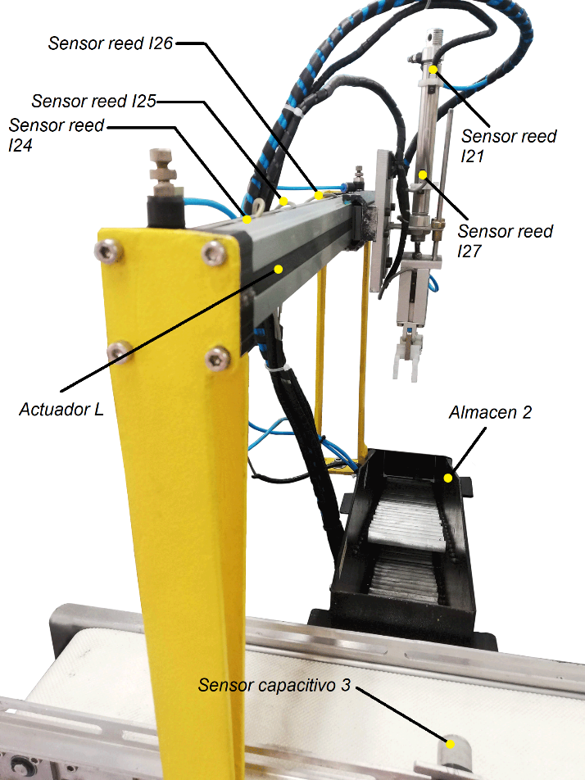
Módulo de Producto Rechazado
Diagnostico de fallas
Retroceso ineficiente del actuador L
Detección incorrecta del envase.
Actuador M no mantiene su posición de reposo.

Slide 11
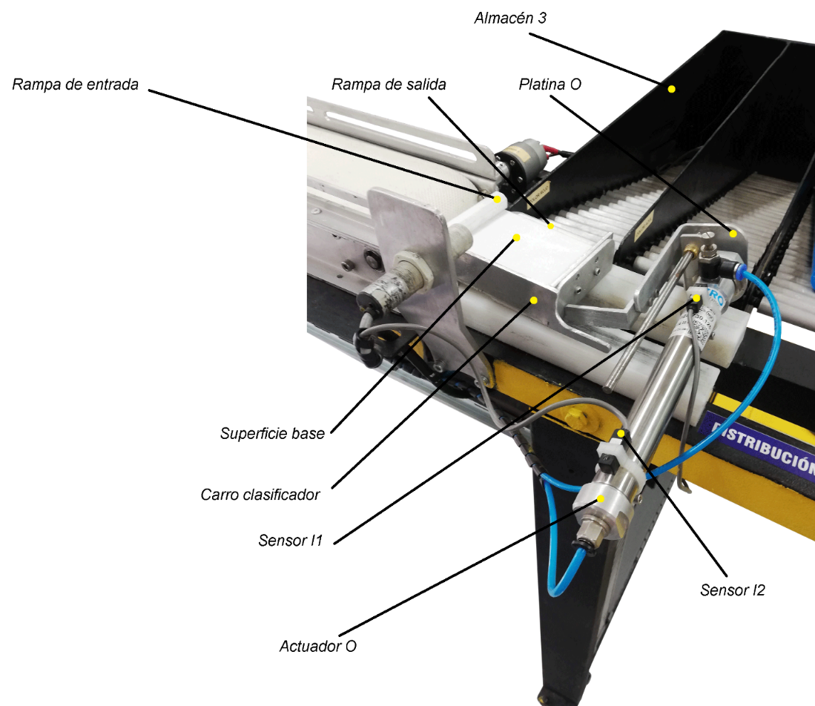
Módulo de Distribución de Productos
Diagnostico de fallas
Rotura de la platina O.
Detección incorrecta del envase
Ineficiente ingreso del recipiente al carro clasificador.

Slide 12
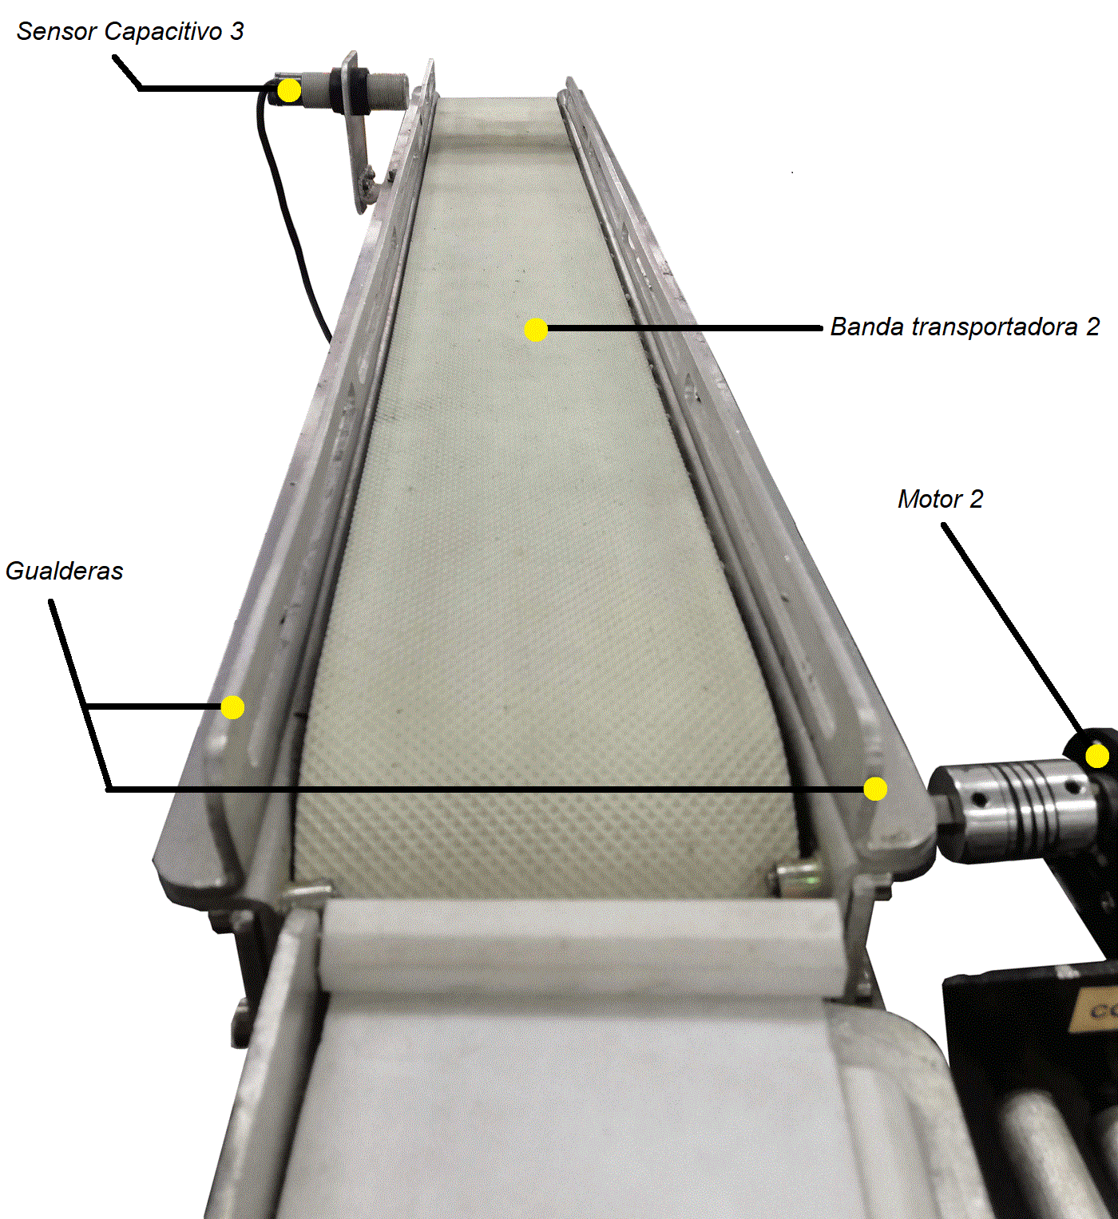
Módulo de Bandas Transportadoras
Diagnostico de fallas
Paradas inesperadas.
Atascamiento del envase en las gualderas.
Posición indeseada del recipiente en los diferentes módulos.

Slide 13
Objetivo 2: Seleccionar la mejor alternativa para la solución de las diferentes fallas presentadas en el diagnóstico detallado

Slide 14
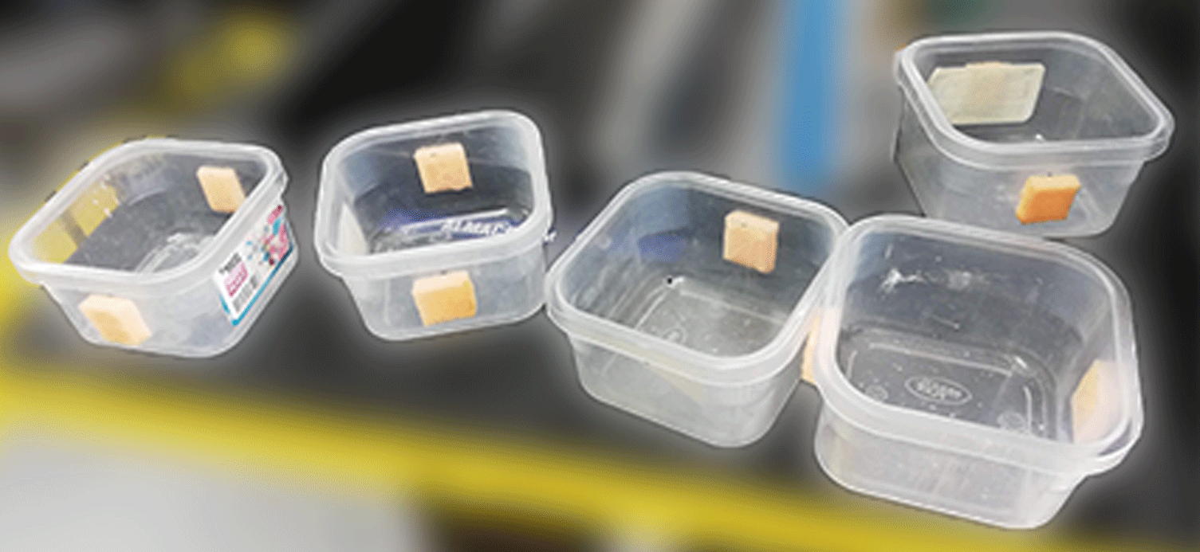
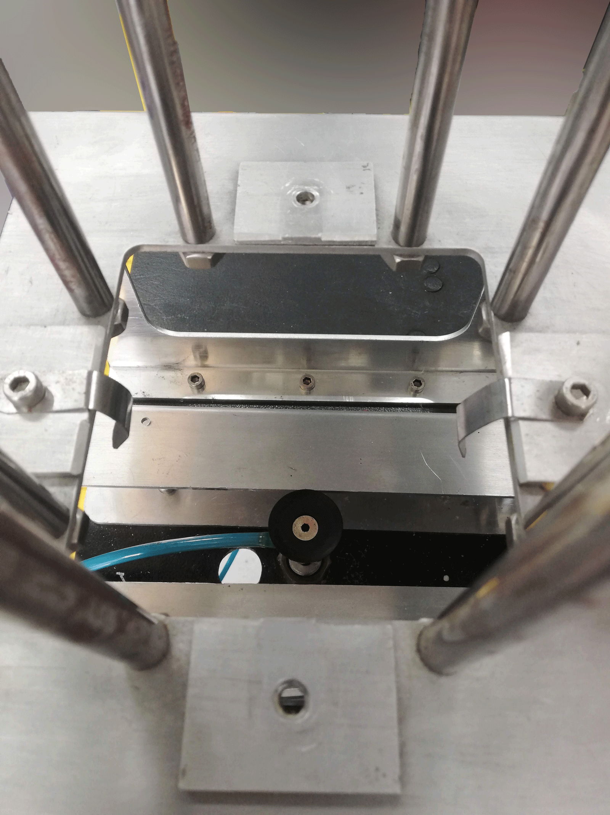
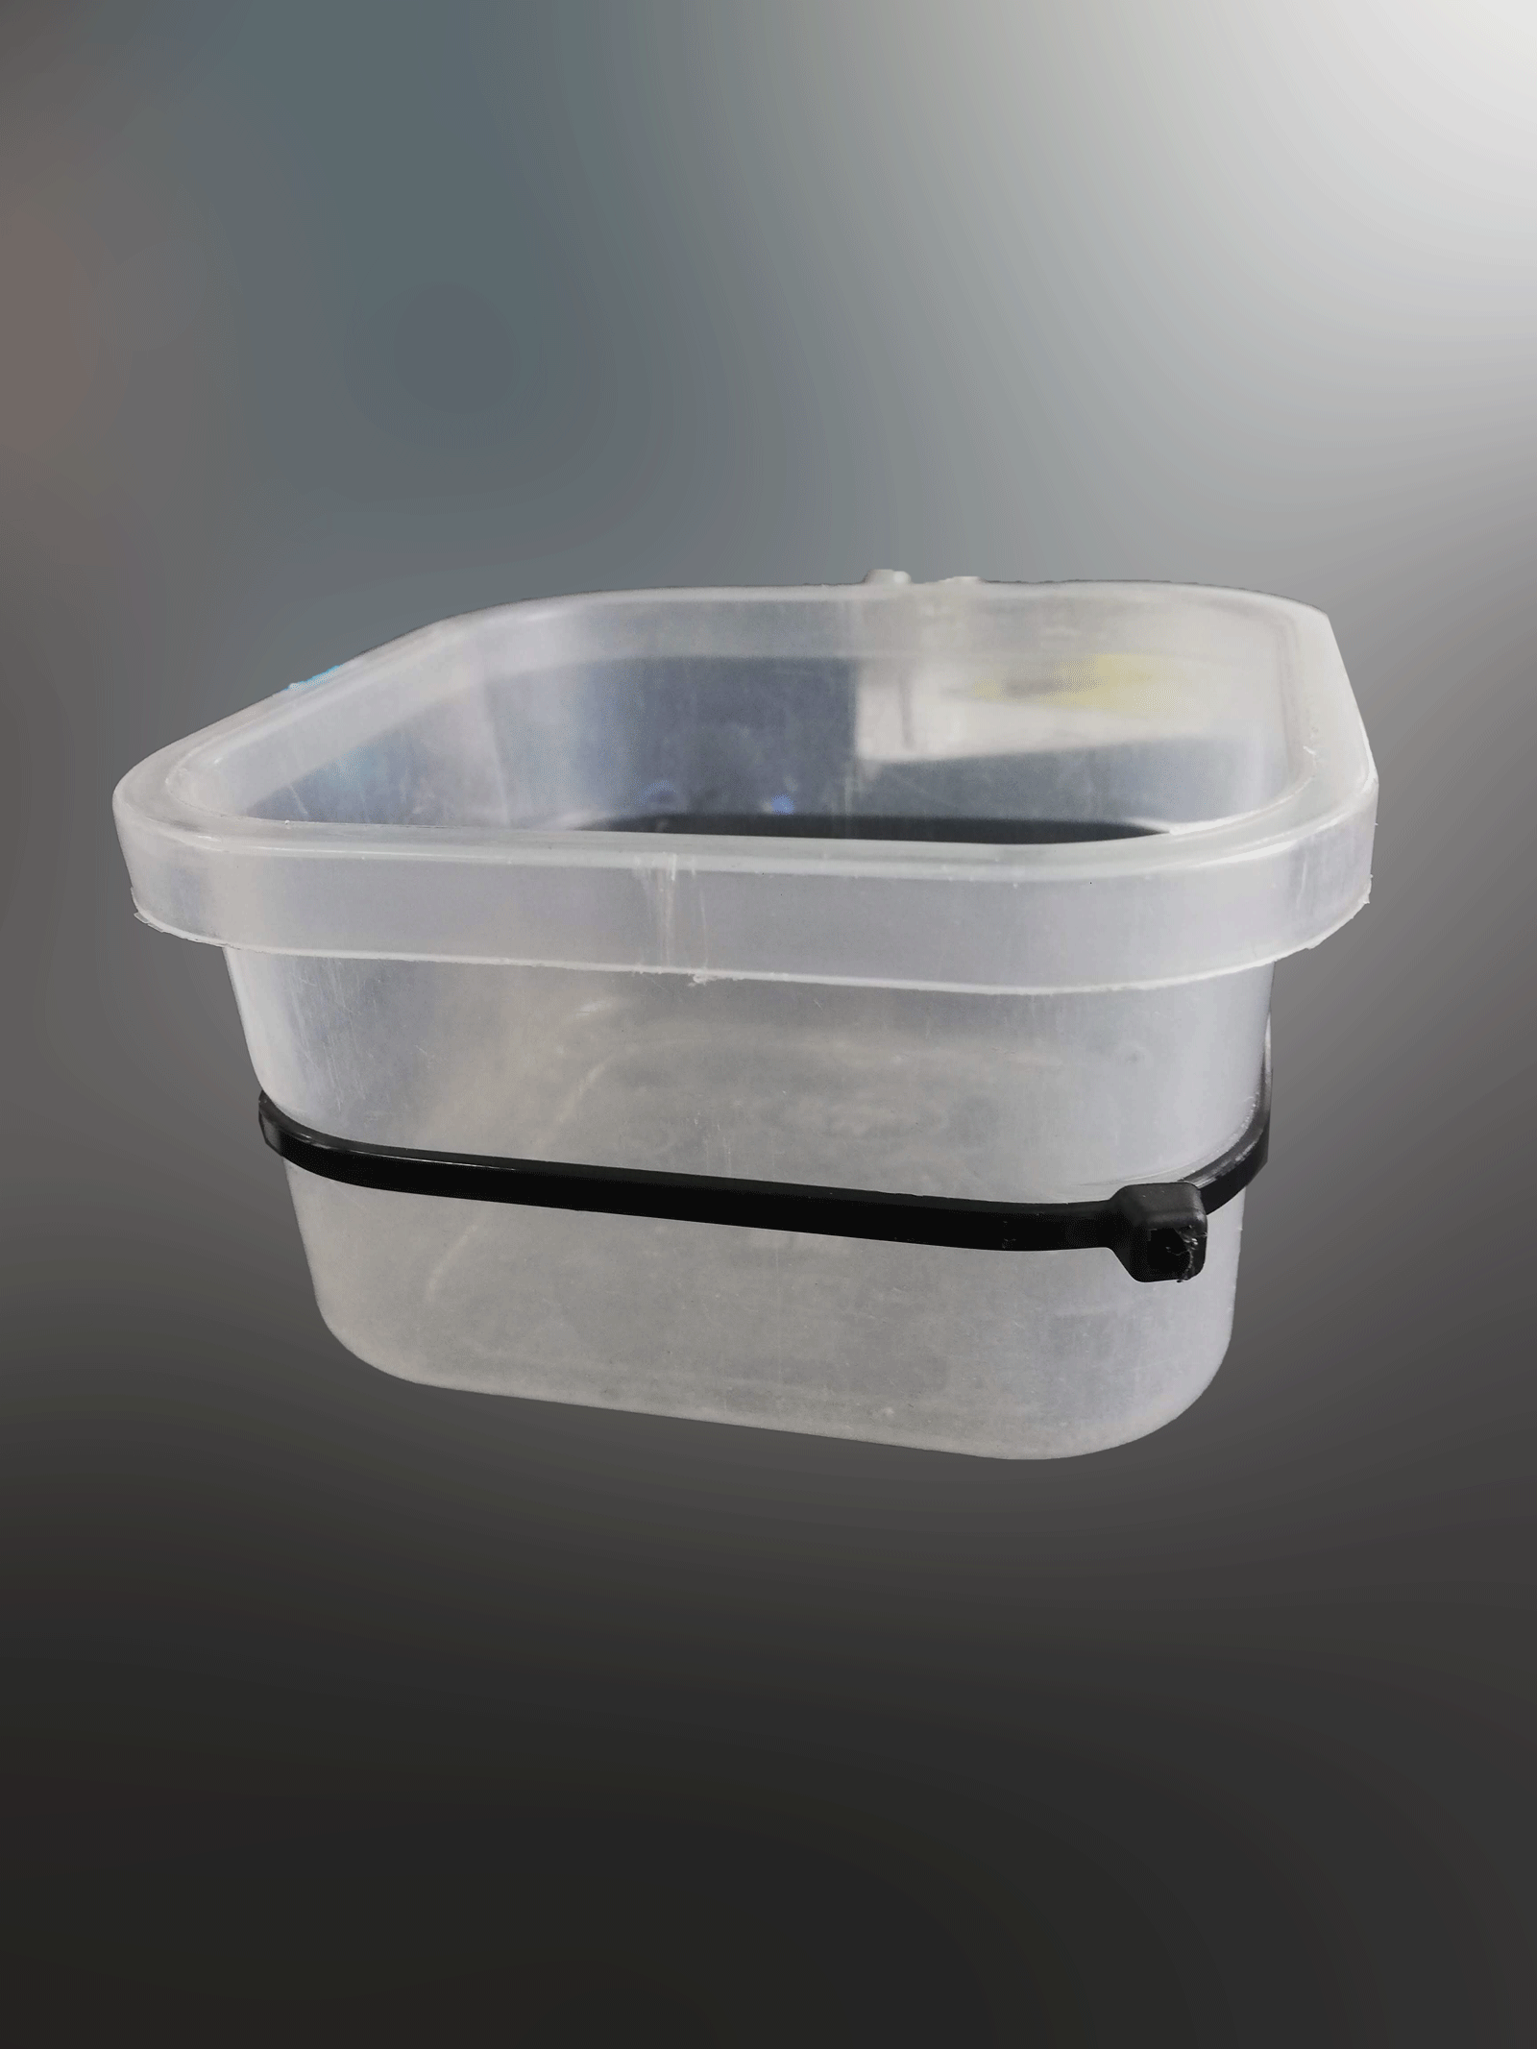
Solución a las fallas
Dosificador de Envases
1. Envases
2. Actuador C
3. Laminas de retención

Slide 15
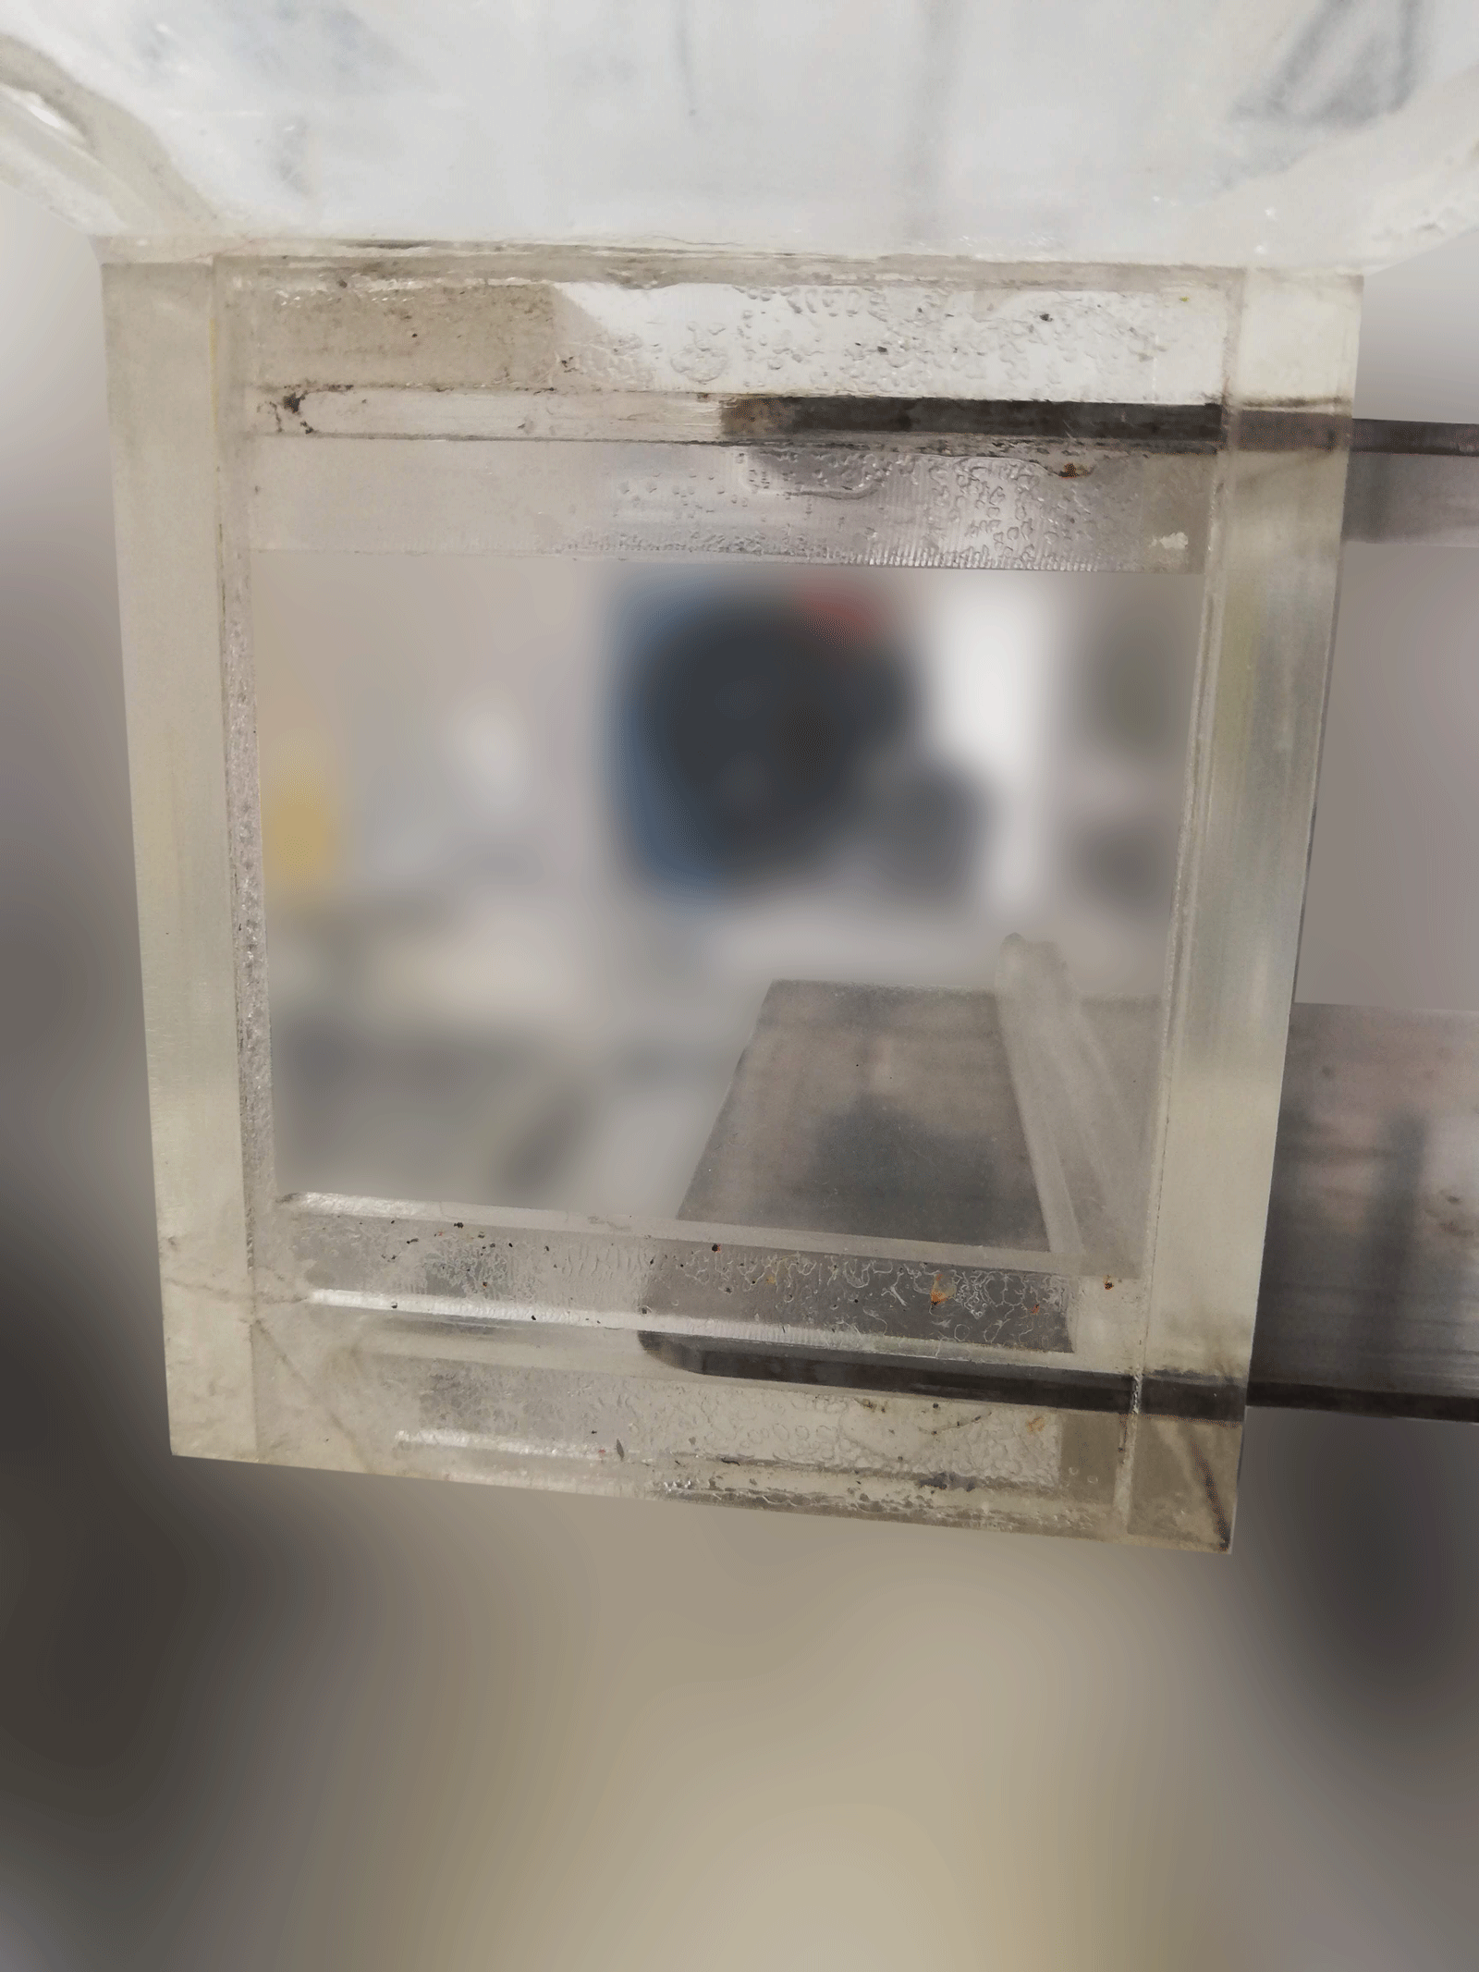
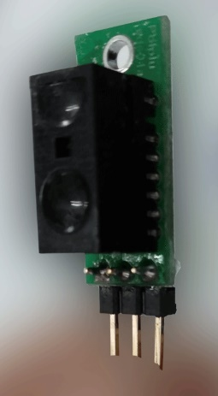
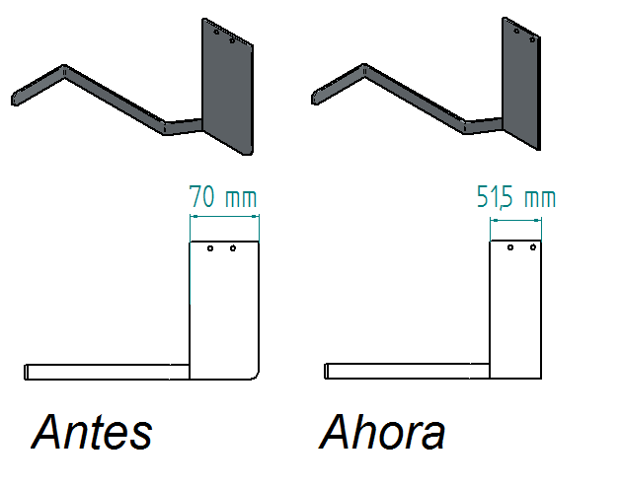
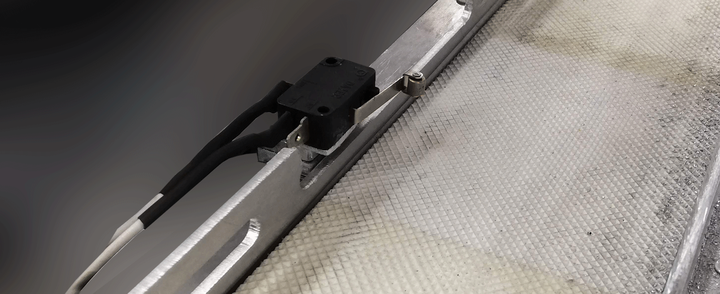
Solución a las fallas
Dosificador de Producto
1. Tolva
4. Sensor capacitivo 1
3. Recipiente

Slide 16
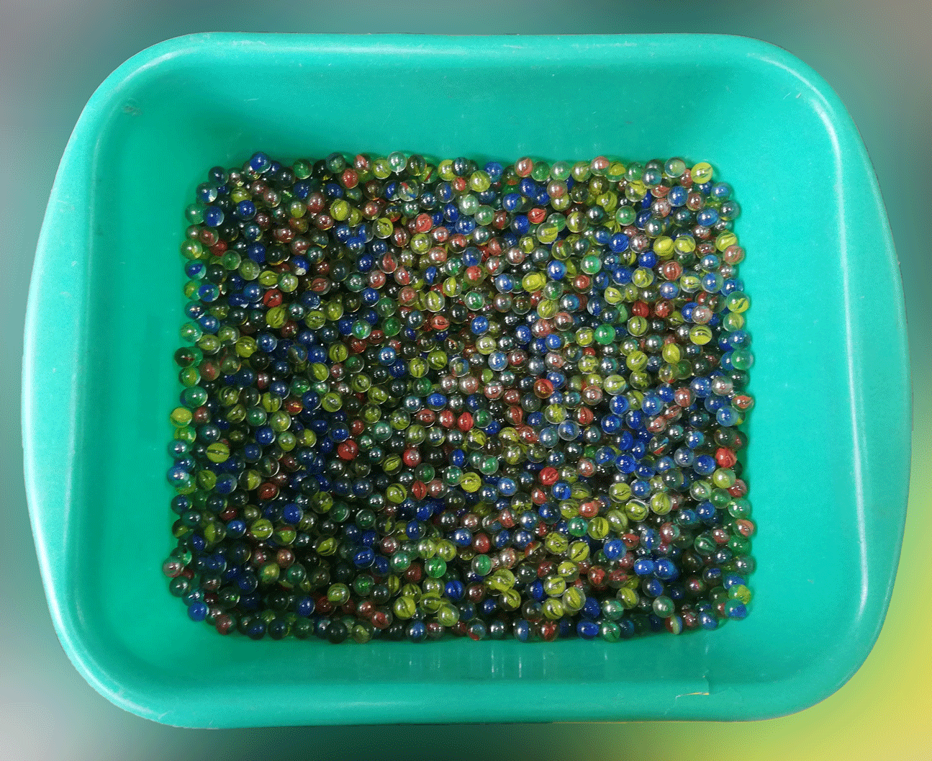
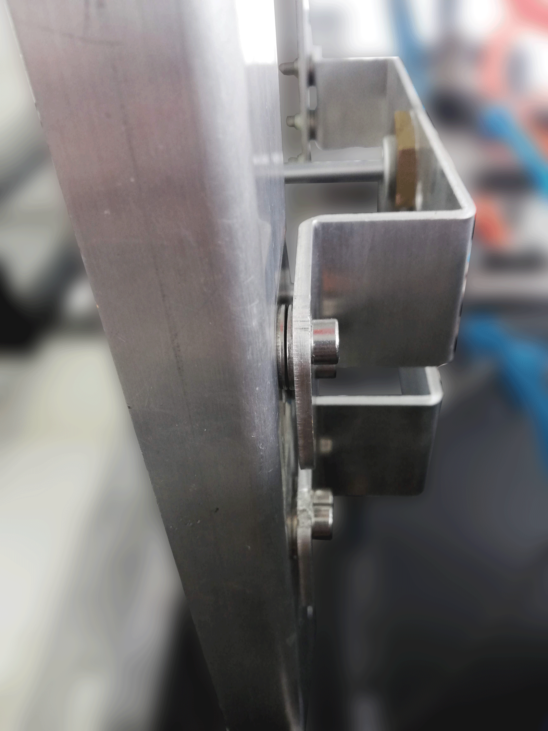
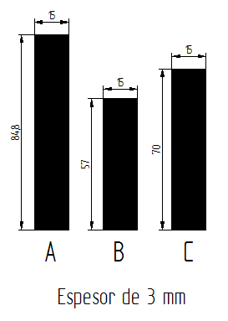
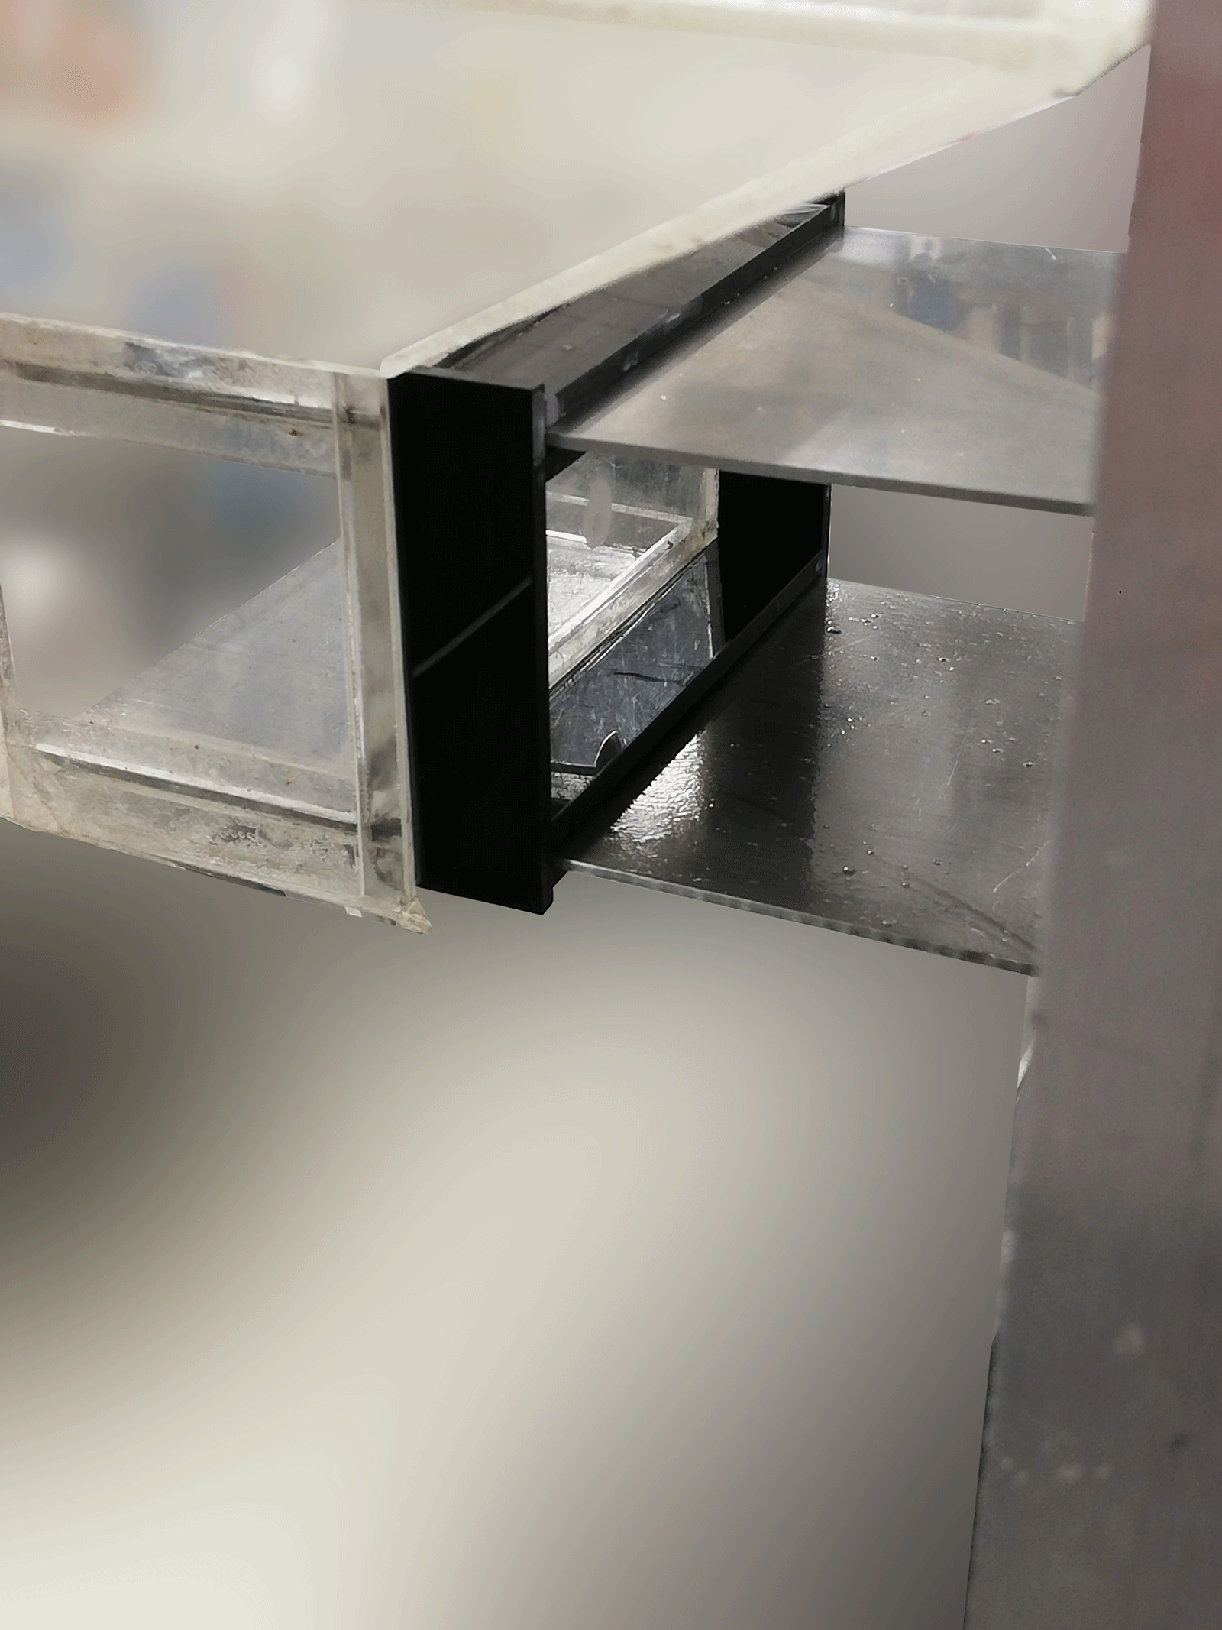
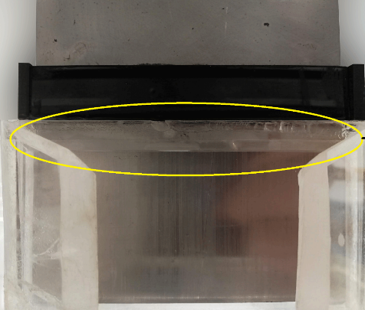
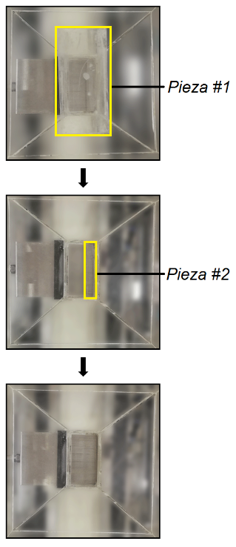
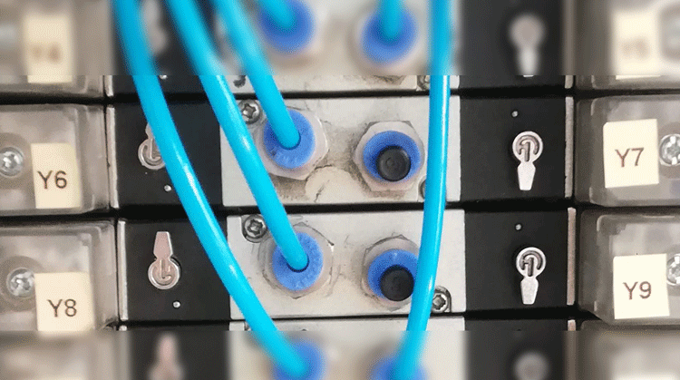
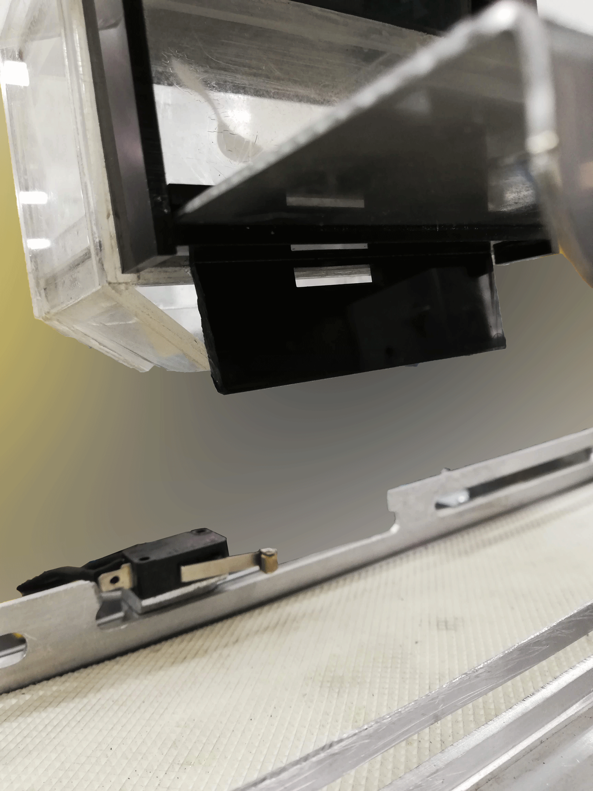
Solución a las fallas
2. Producto
Dosificador de Producto

Slide 17
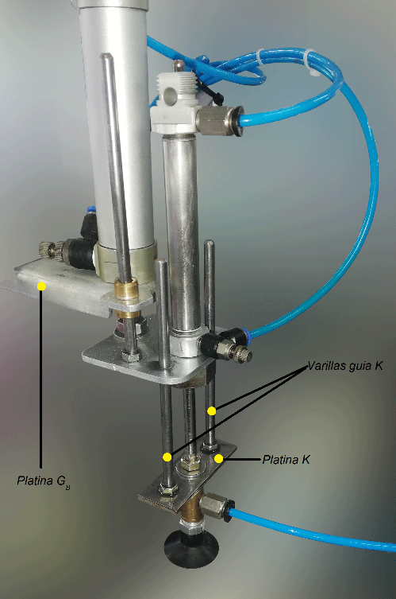
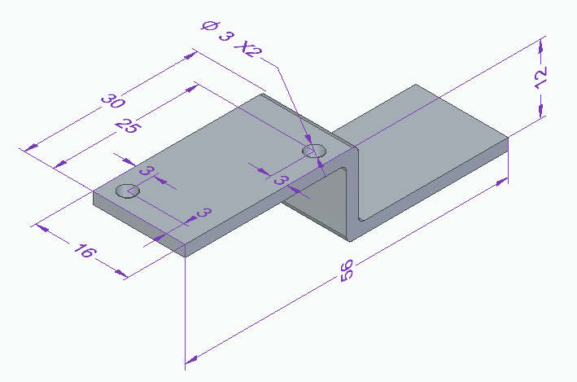
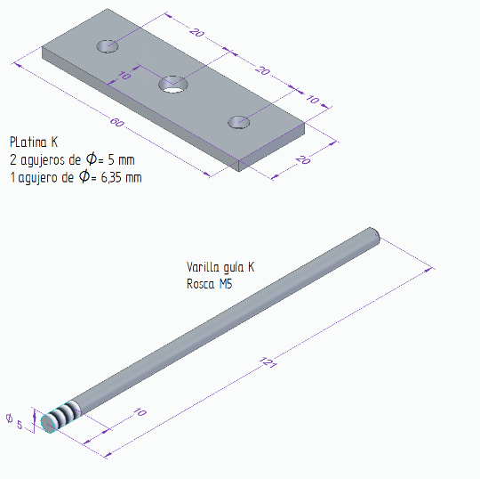
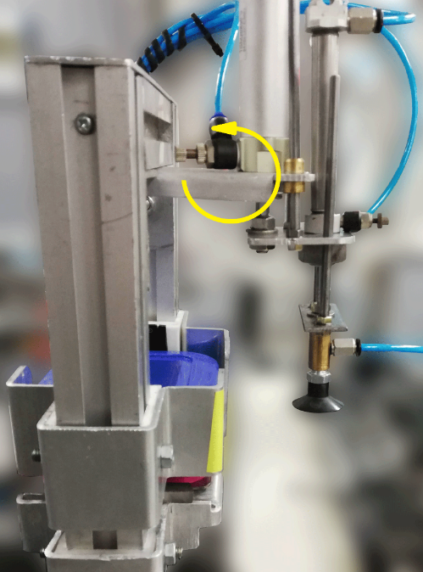
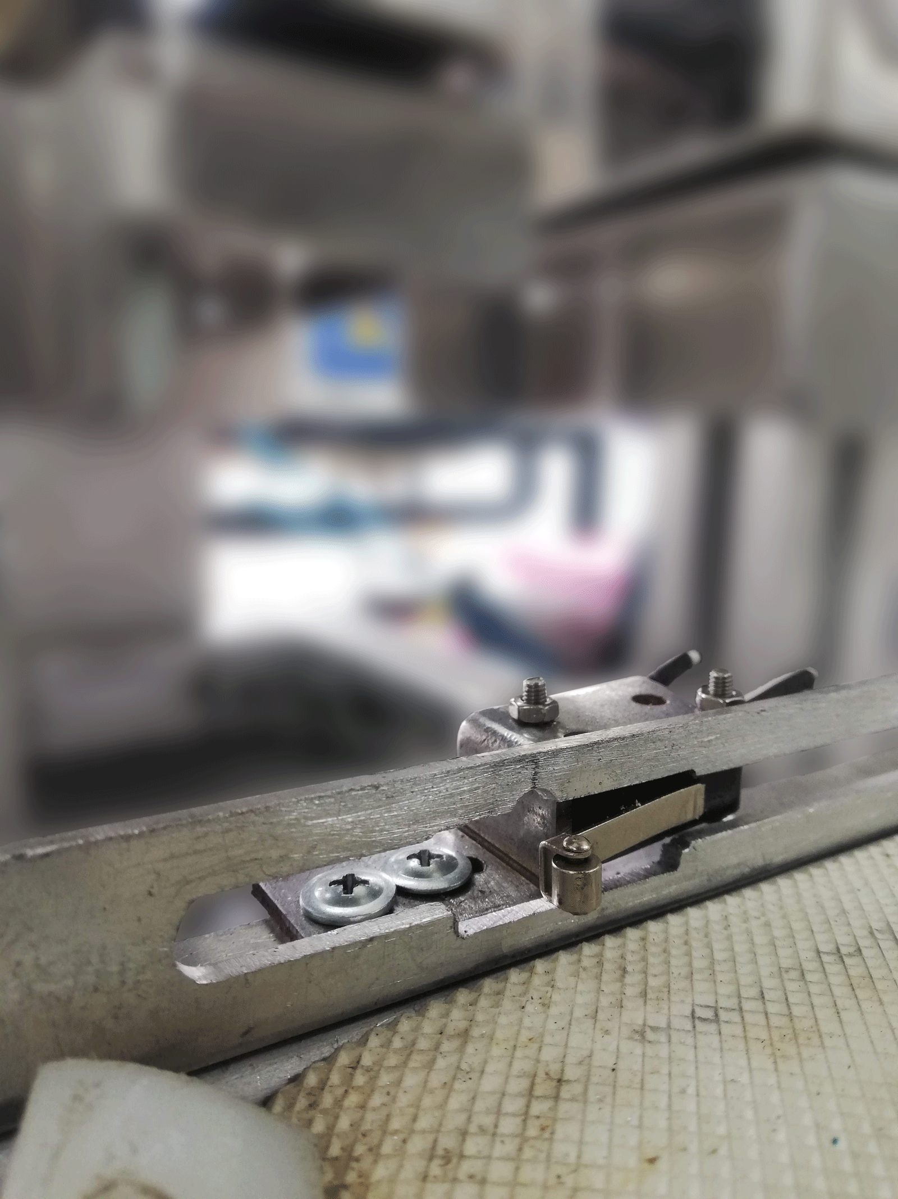
Solución a las fallas
Tapado
1. Actuador K
2. Sensor capacitivo 2

Slide 18
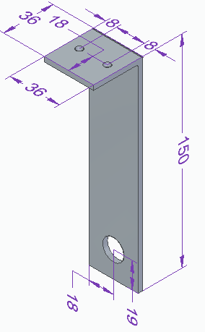
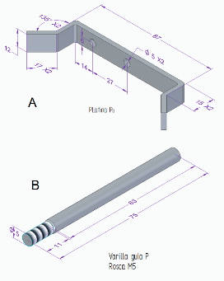
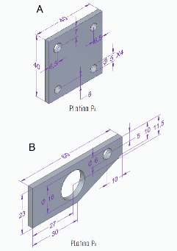
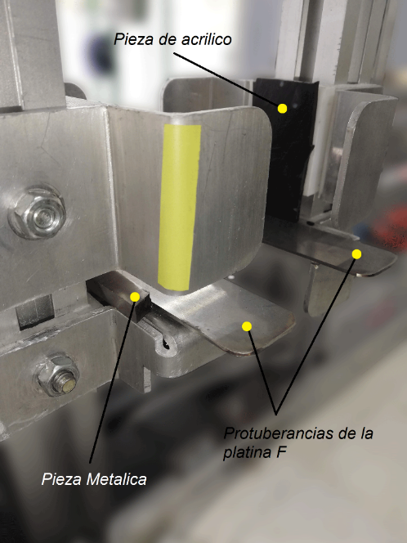
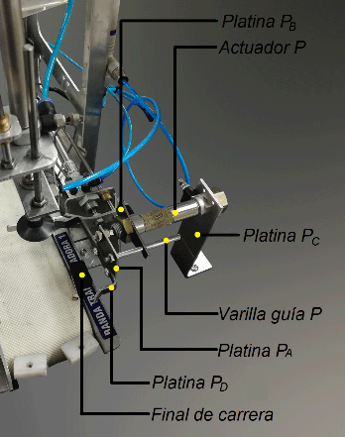
Solución a las fallas
Tapado
3. Almacén de tapas
4. Envases

Slide 19
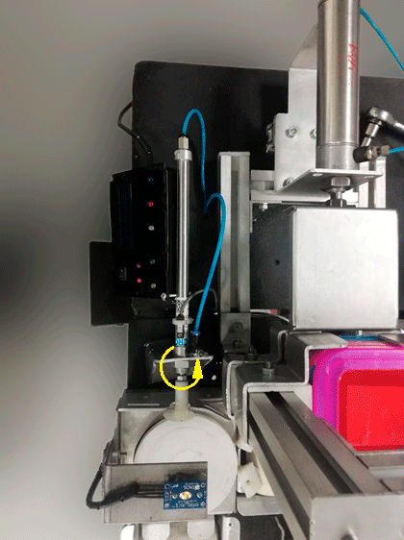
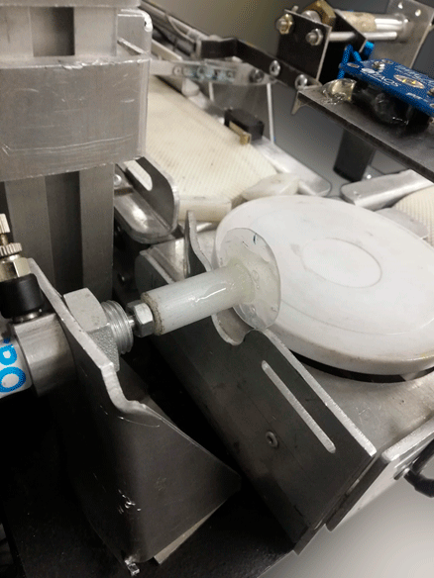
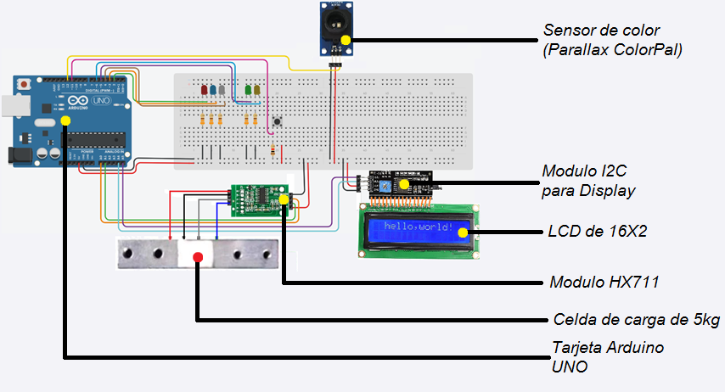
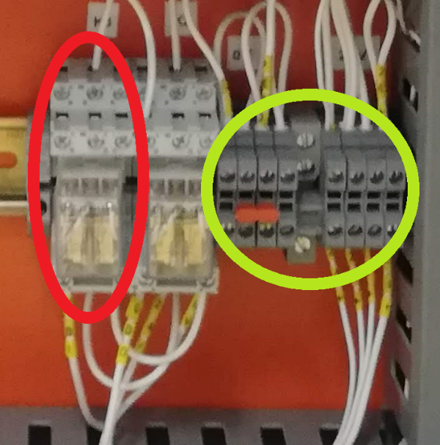
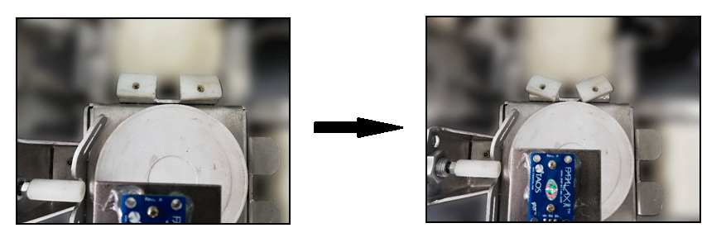
Solución a las fallas
Control de calidad
1. Arduino UNO
2. Conexiones
3. Actuador I

Slide 20
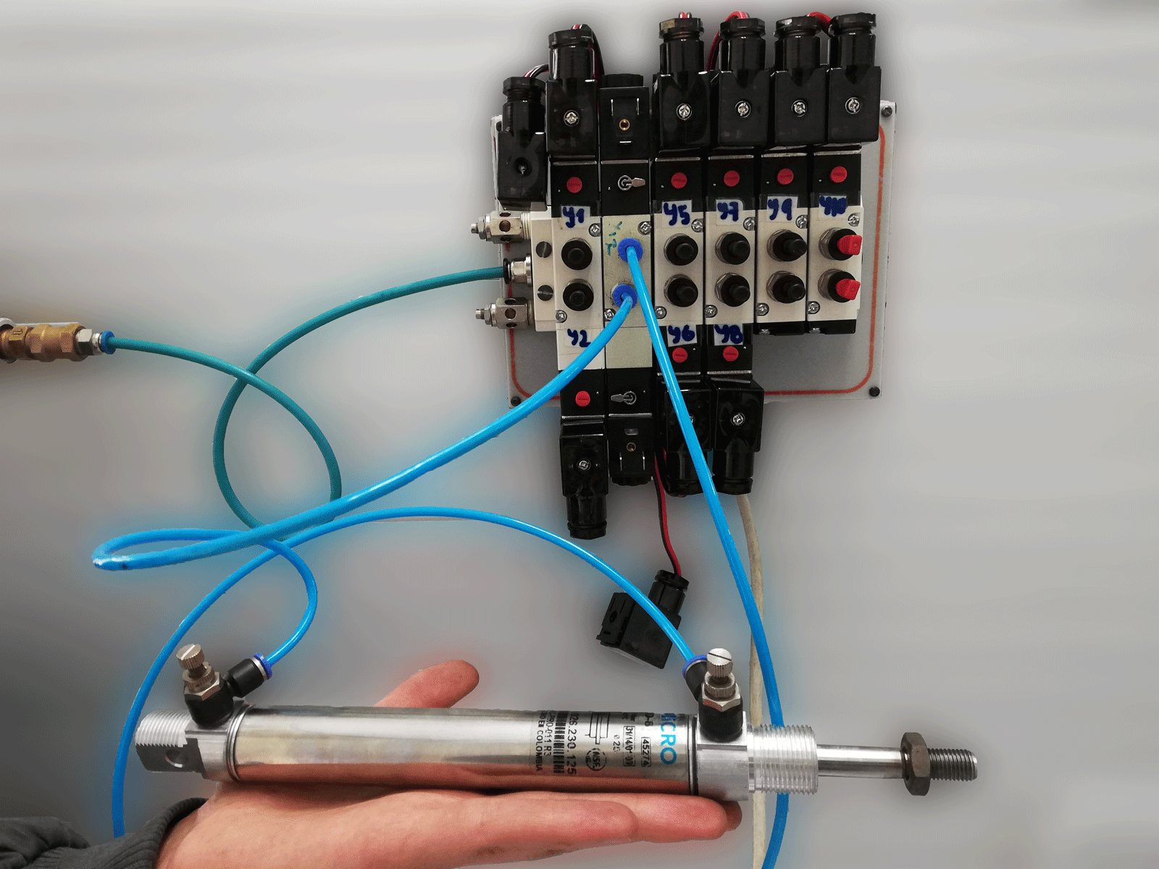
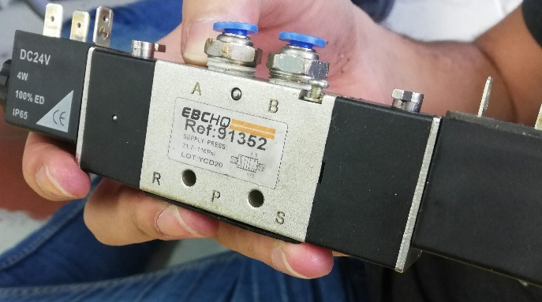
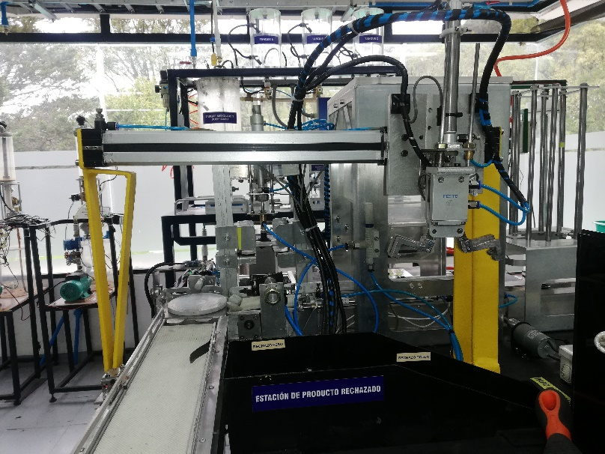
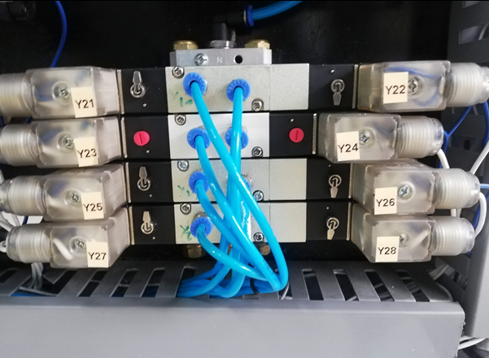
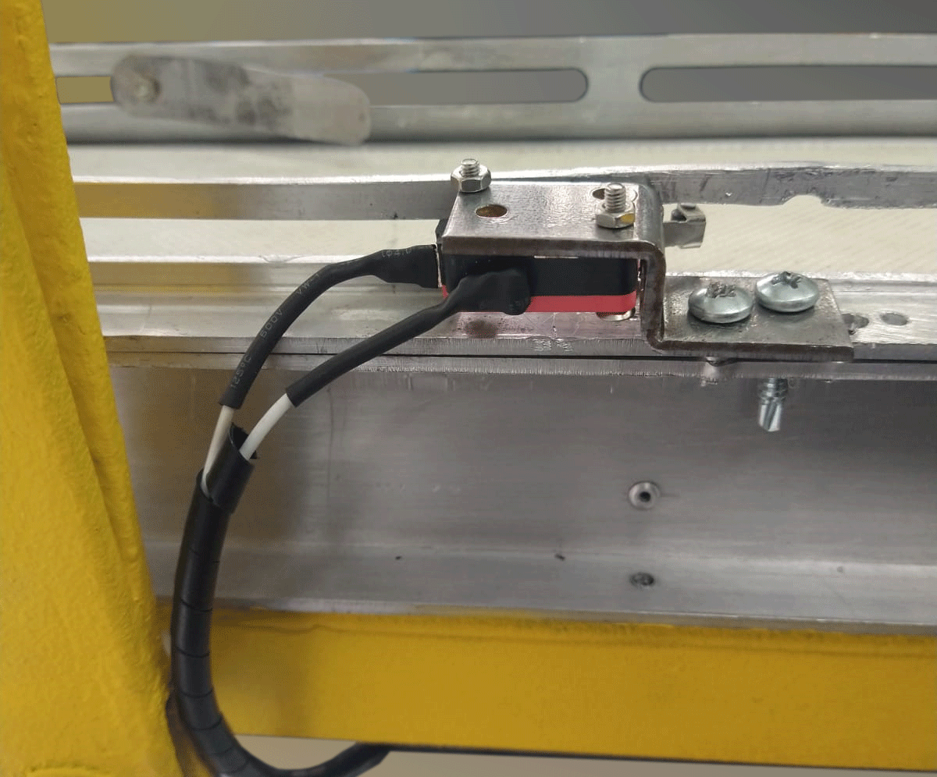
Solución a las fallas
1. Actuador L
Producto Rechazado
3. Actuador M
2. Sensor capacitivo 3

Slide 21
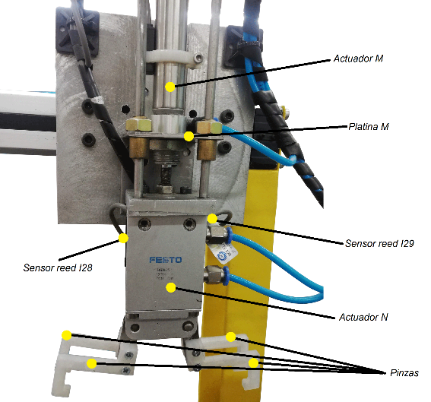
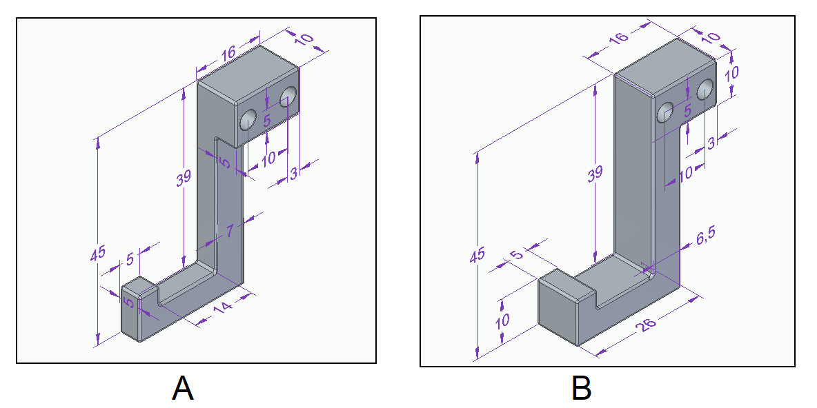
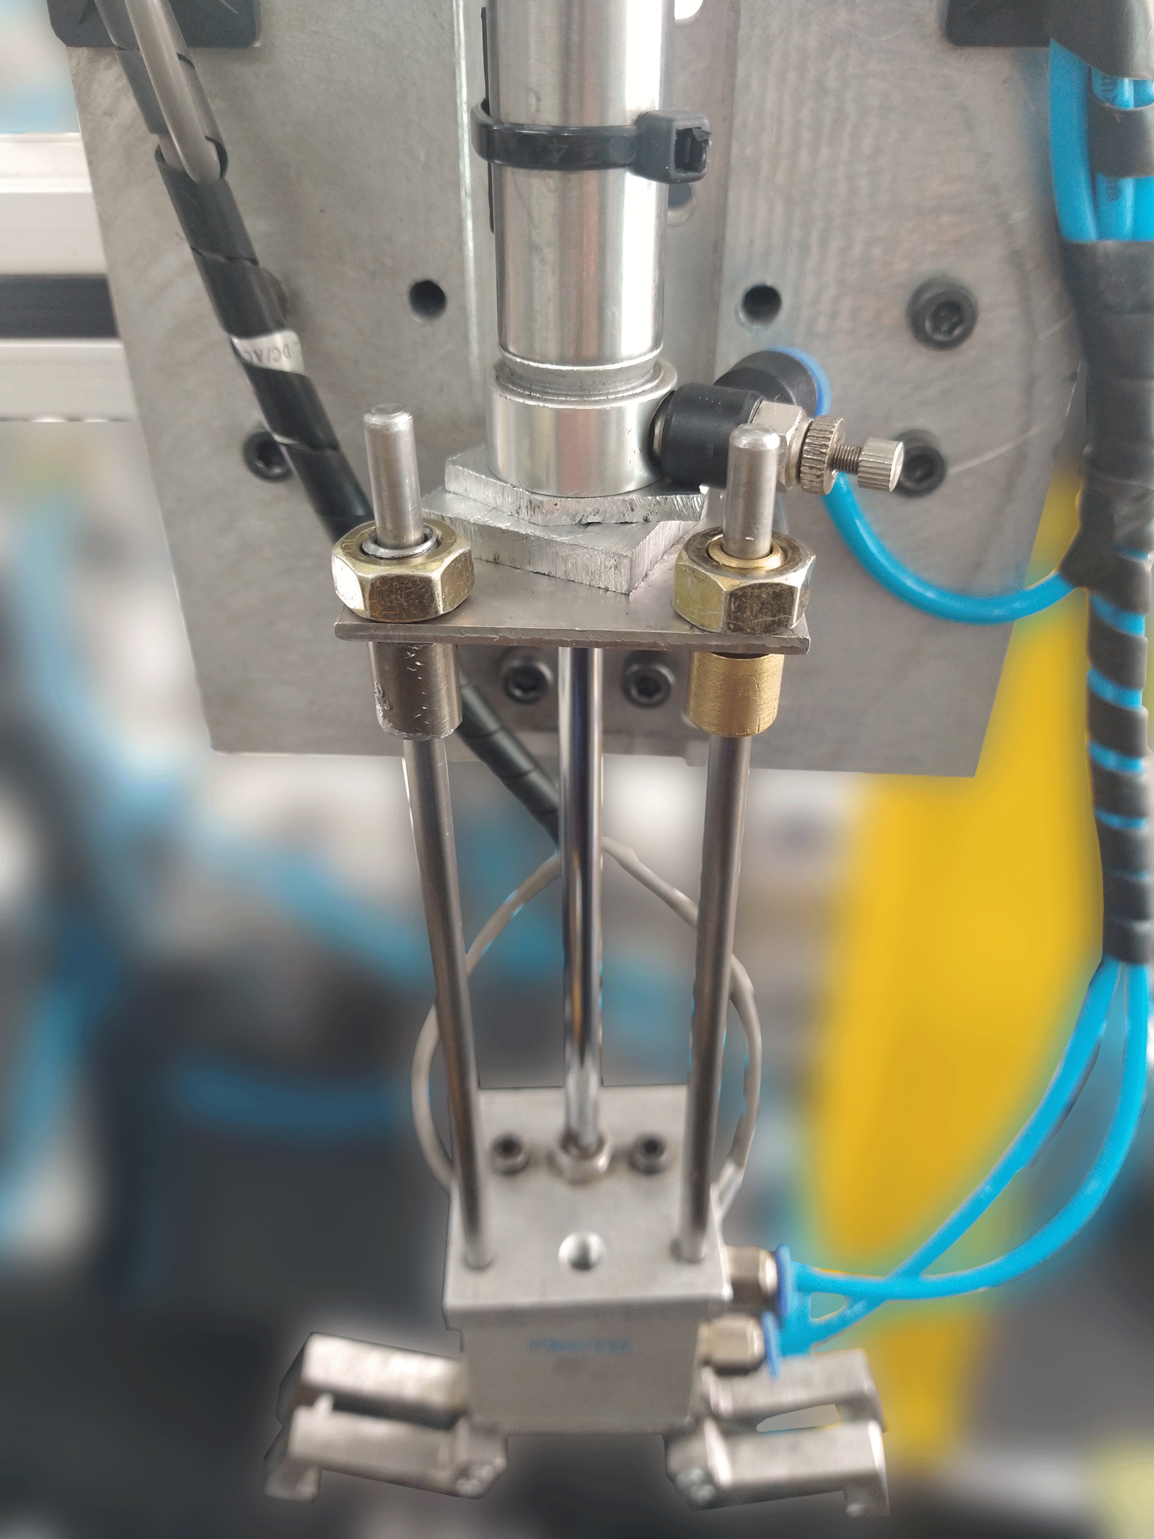
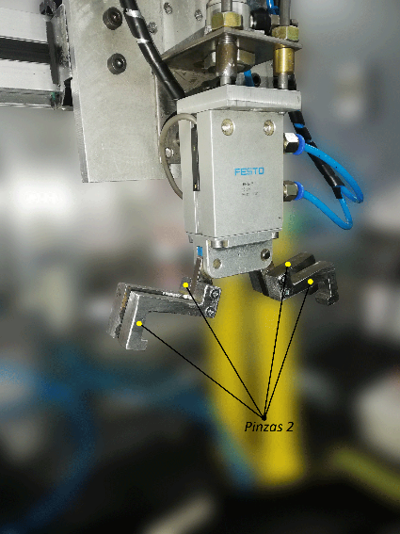
Solución a las fallas

Slide 22
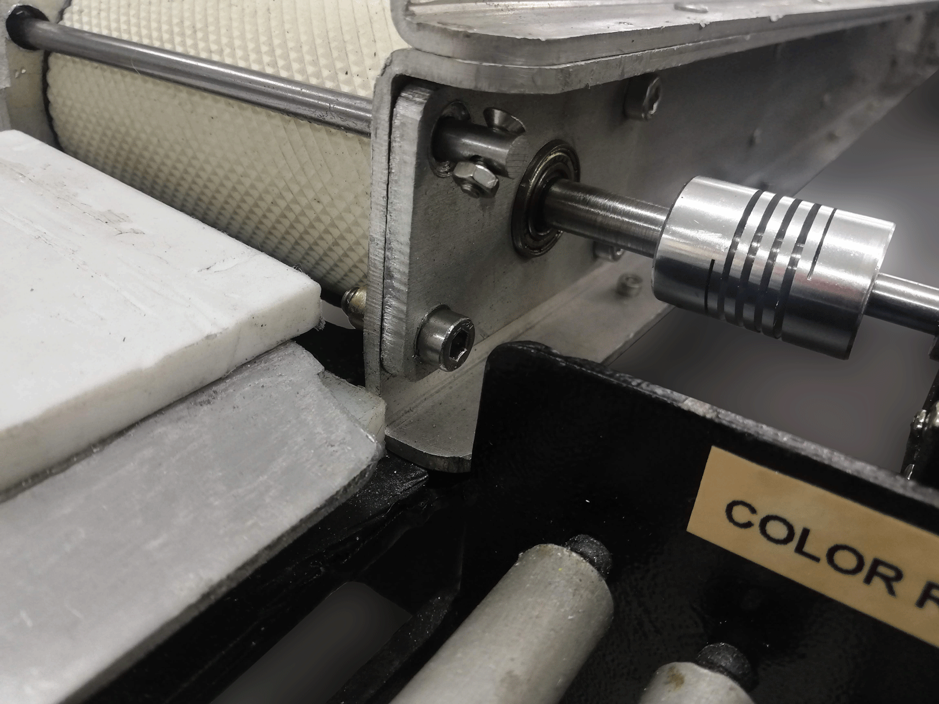




Solución a las fallas
Distribución de productos
1. Platina O
2. Sensor capacitivo 4
3. Carro clasificador

Slide 23




Solución a las fallas
Bandas transportadoras
1. Motores
2. Gualderas
3. Recipiente

Slide 24
Objetivo 3: Mejorar la automatización a partir de las necesidades que presenta la celda flexible de manufactura

Slide 25


Módulo Dosificador de Envases
Automatización

Slide 26


Módulo Dosificador de Producto
Automatización

Slide 27


Módulo de Tapado
Automatización

Slide 28


Módulo de Control de Calidad
Automatización

Slide 29

Automatización

Slide 30



Automatización

Slide 31

Diagrama de flujo de programación Arduino
Automatización

Slide 32


Módulo de Producto Rechazado
Automatización

Slide 33


Módulo de Distribución de Productos
Automatización

Slide 34

HMI
Automatización

Slide 35

Plano Neumático
Automatización

Slide 36

Entradas y salidas al PLC
Automatización

Slide 37


Módulo DAQ
Automatización

Slide 38


Automatización

Slide 39

Automatización

Slide 40
Objetivo 4: Elaborar los respectivos manuales de operación, mantenimiento, análisis financiero y guías de laboratorio necesarias

Slide 41
Conclusiones y
Recomendaciones

Slide 42

Conclusiones
Se determinó una eficiencia inferior al 10%.
Se aplica la metodología correcta en el desarrollo del proyecto.
Eficiencia conseguida del 91%.
4. Se consigue la operación de la celda mediante LabView y TeamViewer.

Slide 43
Recomendaciones
Reemplazar el actuador F.
Ampliar el modulo DAQ.
Sustituir la tolva.
Reemplazar el actuador Ñ.

Slide 44
Demostración

Slide 45
PLC
LabView - TeamViewer
Rojo.
Azul.
No color.
No peso.
5 pruebas aleatorias

Slide 46
Gracias

